Slide 1
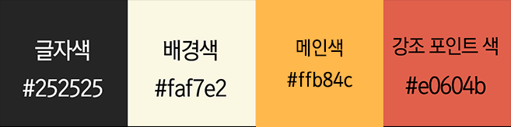
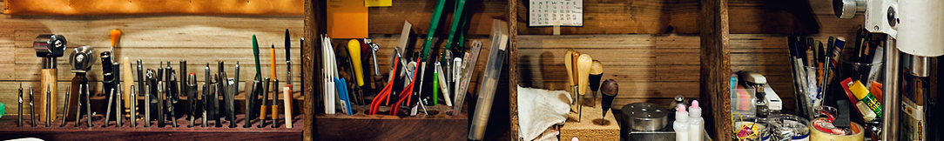
Development
<Web Page 전체 관계도>
초기화면
메인 페이지
Designer
메인 – 제조사 리스트
제조사
상세 페이지
쪽지 보내기
(팝업 창)
디자이너 계정
마이페이지
2)
Designer
회원가입
회원가입
페이지
Consumer
메인 – 상품 리스트
상품
상세 페이지
: 3가지 계정 中 택 1
(consumer 계정은
default로 모두 생성)
Consumer only
Designer + consumer
Manufacturer + consumer
결제 페이지
1)
Consumer
회원가입
구매자 계정
마이페이지
3)
Manufacturer
회원가입
Manufacturer
메인 – 디자이너 리스트
디자이너
상세 페이지
쪽지 보내기
(팝업 창)
관리자 페이지
제조사 계정
마이페이지

Slide 2
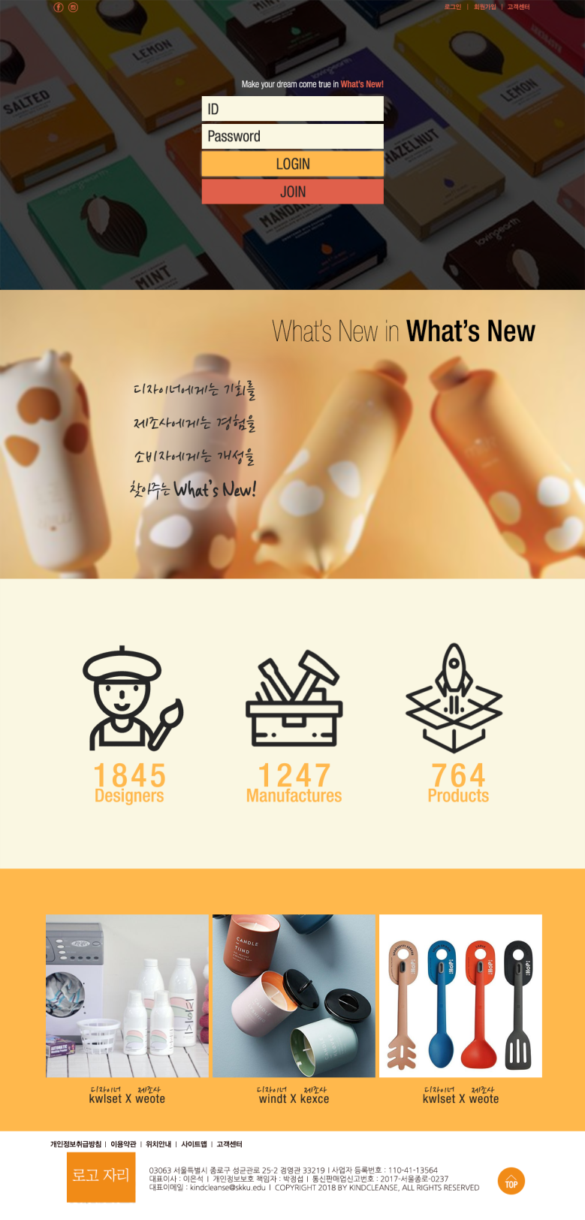



Development
0. 메인 페이지 - 초기화면
로그인 / 회원가입
등록된 디자이너 / 제조사 / 상품 수 정보
인기 상품 미리보기 (누적 구매량 기준)
Web page 소개
초기 메인화면
회사 정보

Slide 3

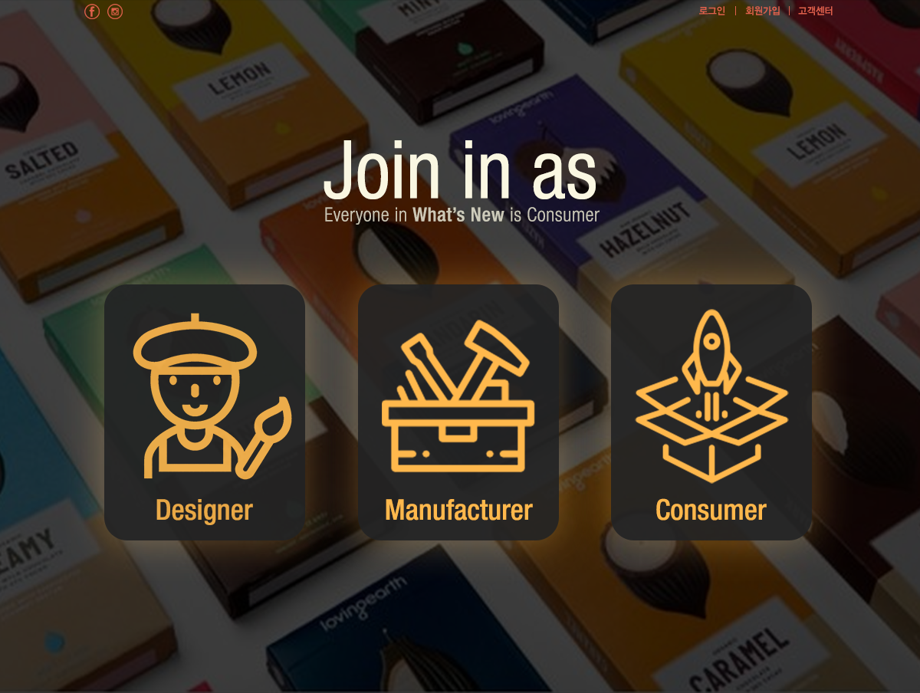

Development
1-1. 회원가입 – Designer | Manufacturer | Consumer 계정
|디자이너 계정| Manufacturer + consumer
|제조사 계정| Designer + consumer
|구매자 계정| Consumer only
디자이너 계정 생성
button
제조사 계정 생성button
구매자 계정 생성
button
: 디자이너, 제조사, 고객 중 하나의 계정으로 회원가입
*회원 가입시 Customer 계정은 기본값으로 생성된다.

Slide 4



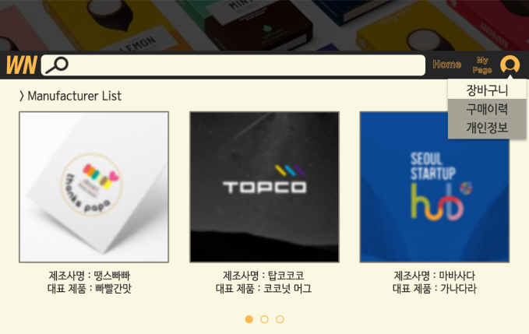
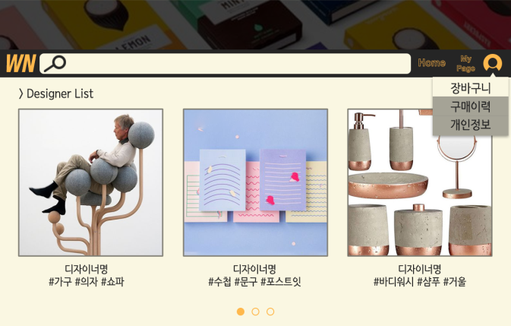
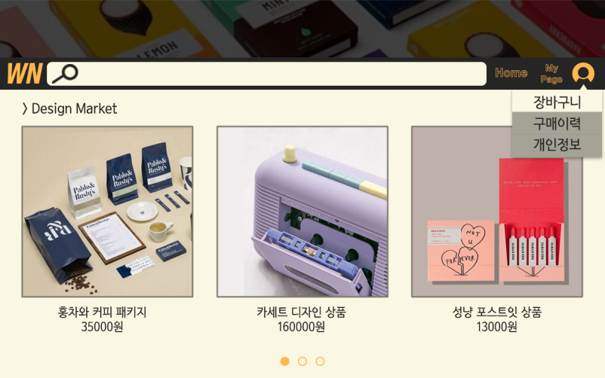


Development
1-2. 각 계정 로그인 –> 각 메인 페이지
디자이너 계정으로 로그인 시
구매자 계정으로 로그인 시
제조사 계정으로 로그인 시
Designer
manufacturer
consumer
Contact 가능한
제조사 리스트
Contact 가능한
디자이너 리스트
구매 가능한
Product 리스트
페이지 전환 가능
페이지 전환 가능
consumer
consumer
구매 가능한
Product 리스트
: 구매자 계정은 default로 모두 생성된다.
: 모든 계정에서 상품 구매 가능
구매 가능한
Product 리스트

Slide 5

Development
2. Consumer 계정 – 메인 페이지
HOME 버튼
My page 버튼
상품 검색 창
계정 아이콘 클릭 시,
장바구니/구매이력/개인정보
페이지로 이동 가능한 탭 생성
제품 사진
구매자 계정 메인 페이지
- 구매 가능한 Products 리스트 나열
(제품 사진 + 제품 이름&가격)
- 관심 상품 검색 기능
제품 이름
Price

Slide 6

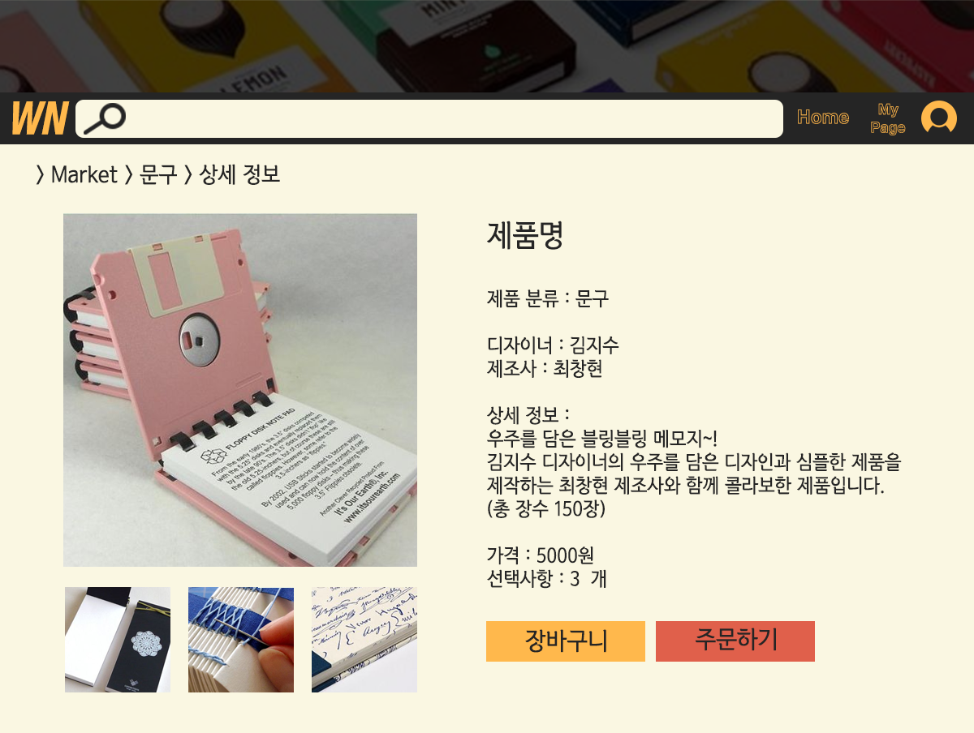


Development
2. Consumer 계정 – 상세 페이지
상품 구매 상세 페이지
- 제품 이미지
- 제품 이름
- 제품 분류
- 디자이너 / 제조사
- 제품 상세 정보
- price
- 구매 수량 선택
- 옵션 (색상/크기 등) 선택
- 장바구니 이동
- 주문하기
- 구매 후기(별점 평가)
- 댓글

Slide 7
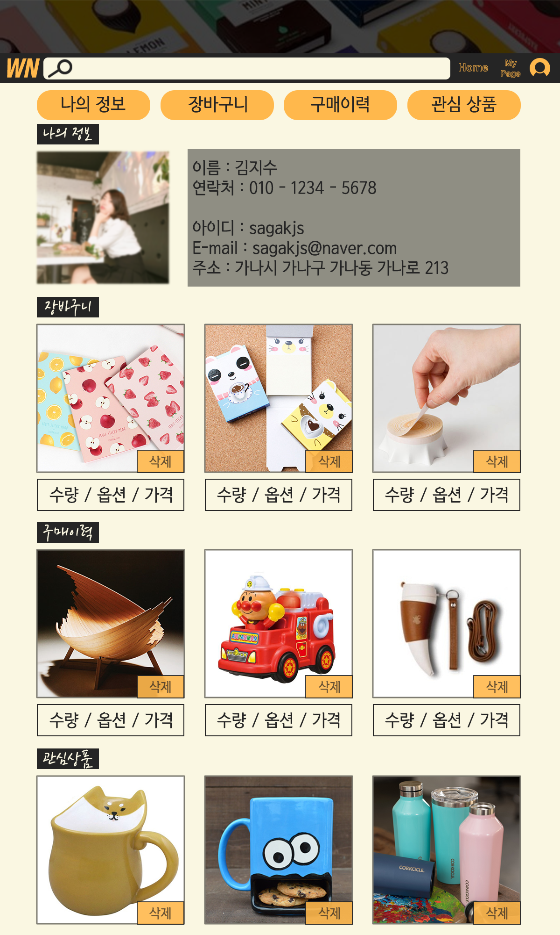
Development
2. Consumer 계정 – 마이 페이지
제조사가 제작한 상품 중
판매되고 있는 상품 목록
고객 마이 페이지
고객 정보 내역 확인/수정
장바구니 확인/삭제
구매 이력 확인/삭제
4. 관심 상품 목록 확인/삭제

Slide 8

Development
3. Designer 계정 – 메인 페이지
디자이너 – 구매자
계정 Switch button
HOME 버튼
My page 버튼
제조사 검색 창
제조사
이미지 / 로고
계정 아이콘 클릭 시,
장바구니/구매이력/개인정보
페이지로 이동 가능한 탭 생성
디자이너 계정 메인 페이지
- Contact 가능한 제조사 리스트 나열
(제품 사진 + 제품 이름&가격)
- 관심 제조사 검색 기능
제조사명
대표 제품

Slide 9
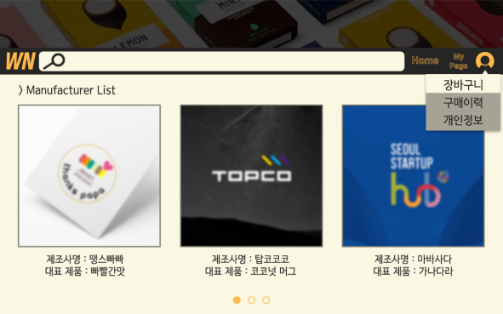
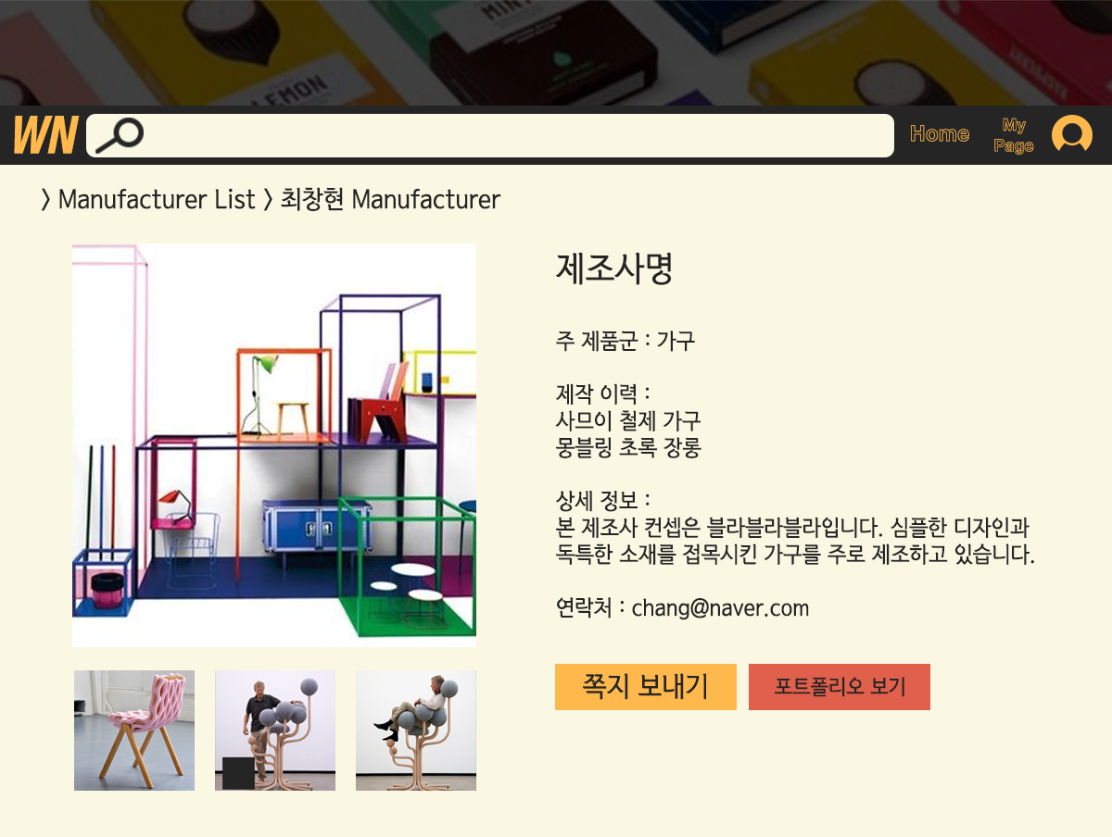

Development
3. Designer 계정 – 상세 페이지
제조사 contact 상세 페이지
- 제조사 이미지/로고
- 제조사 이름
- 주 제품군
- 제작 이력
- 제조사 상세 정보
- 연락처 (전화번호, 홈페이지 등)
- 쪽지 보내기 버튼
- 포트폴리오 보기 버튼
- 제조사 포트폴리오
- 제작 후기(별점 평가)
- 댓글

Slide 10
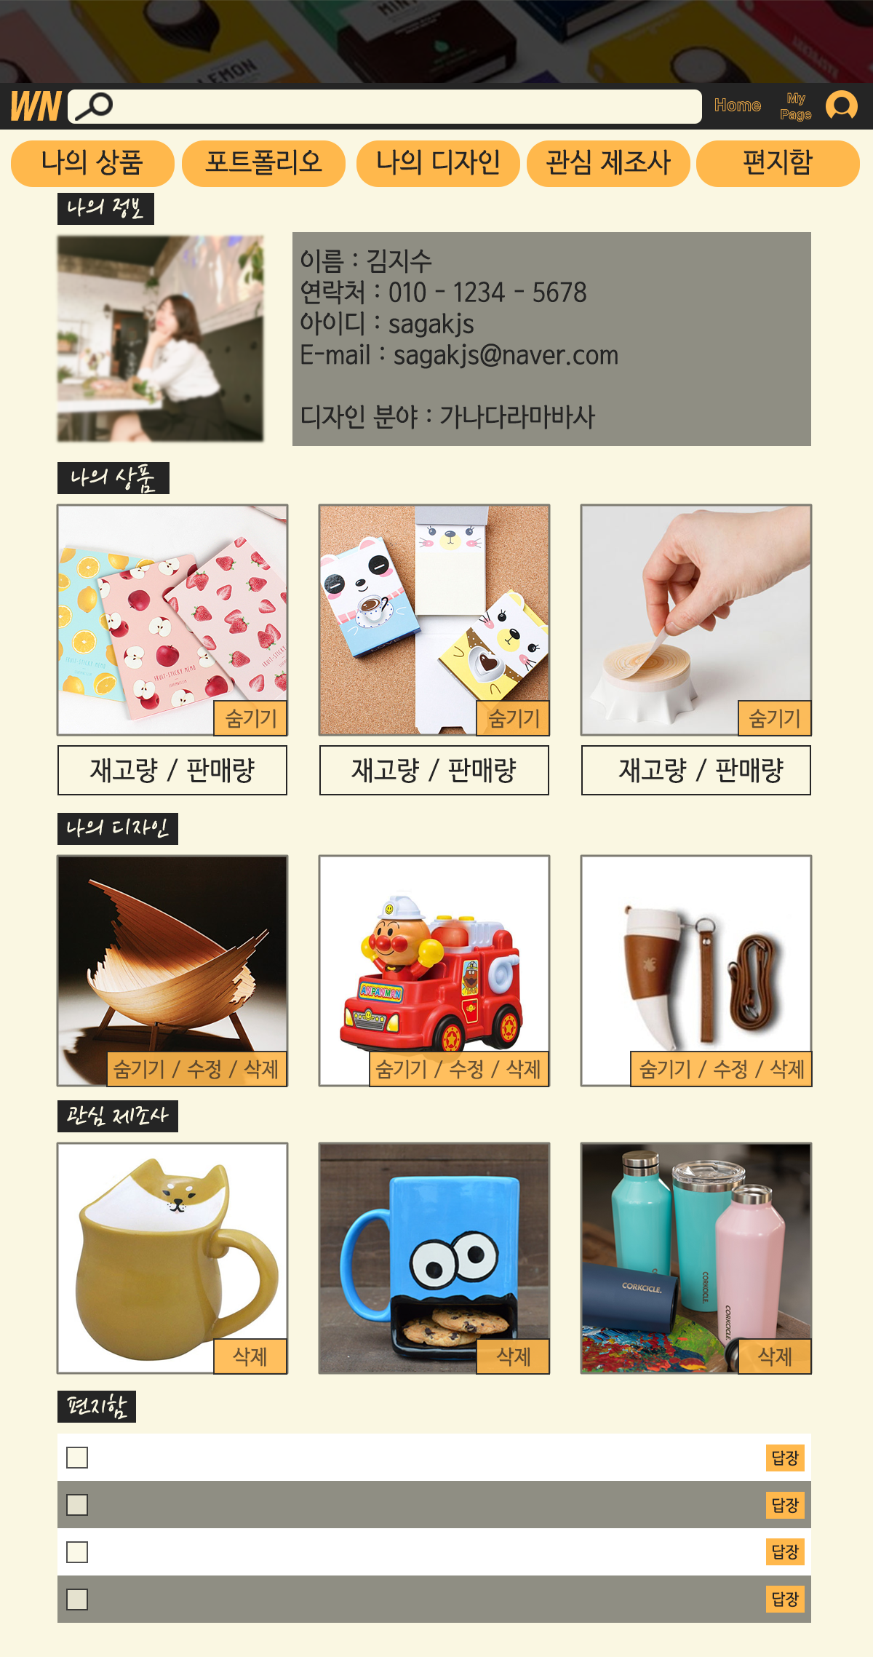
Development
3. Designer 계정 – 마이 페이지
재고 / 판매량
재고 / 판매량
재고 / 판매량
디자이너가 올린 디자인 중
제작되어 판매되는 상품 목록
디자이너 마이 페이지
1. 디자이너 본인 포트폴리오 관리
2. 제작되어 판매중인 상품 목록 (재고/판매량)
3. 디자이너가 본인이 올렸던 디자인 목록 확인 + 숨김, 수정/삭제 기능
4. 관심 제조사 목록(삭제 가능)
5. 편지함 확인
디자이너가 올린
디자인 목록

Slide 11

Development
4. Manufacturer 계정 – 메인 페이지
제조사 – 구매자
계정 Switch button
HOME 버튼
My page 버튼
디자이너 검색 창
디자이너
리스트
계정 아이콘 클릭 시,
장바구니/구매이력/개인정보
페이지로 이동 가능한 탭 생성
제조사 계정 메인 페이지
- Contact 가능한 디자이너 리스트 나열
(디자이너/디자인 이미지 + # )
- 관심 디자이너/# 검색 기능
디자이너 명
디자인 관련어

Slide 12

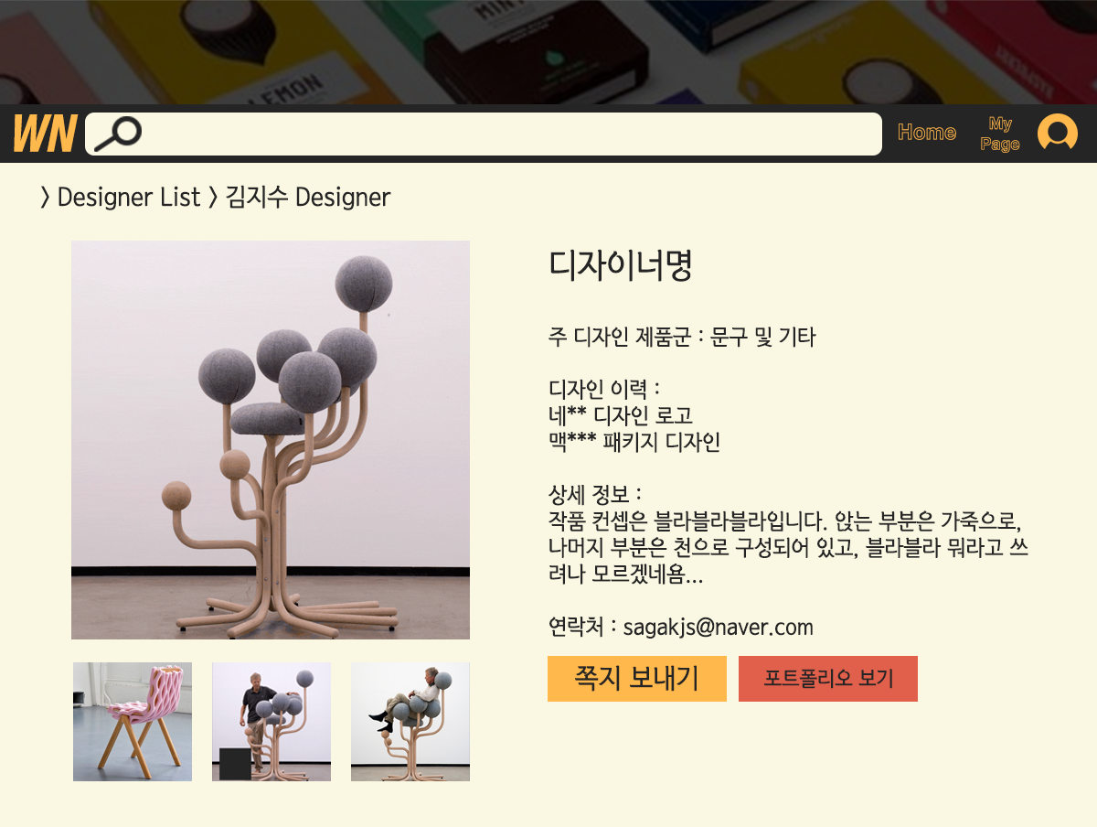
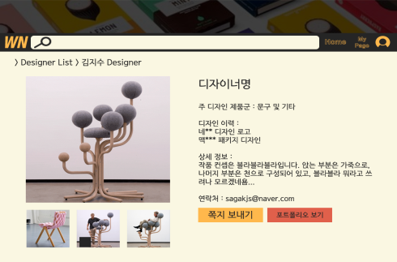
Development
4. Manufacturer 계정 – 상세 페이지
디자이너 contact 상세 페이지
- 디자이너/대표디자인 이미지
- 디자이너 이름
- 주 디자인 제품군
- 디자인 이력
- 디자이너 상세 정보
- 연락처 (전화번호, 홈페이지 등)
- 쪽지 보내기 버튼
- 포트폴리오 보기 버튼
- 디자이너 포트폴리오
- 고객/제조사 후기(별점 평가)
- 댓글

Slide 13
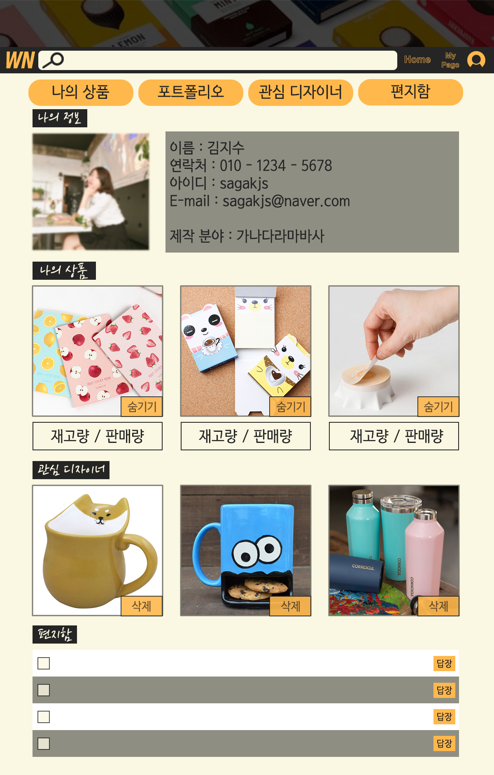
Development
4. Manufacturer 계정 – 마이 페이지
제조사 마이 페이지
1. 제조사 본인 포트폴리오 관리
2. 제작되어 판매중인 상품 목록 (재고/판매량)
3. 관심 제조사 목록(삭제 가능)
4. 편지함 확인
제조사가 제작한 상품 중 판매되고 있는 상품 목록

Slide 14
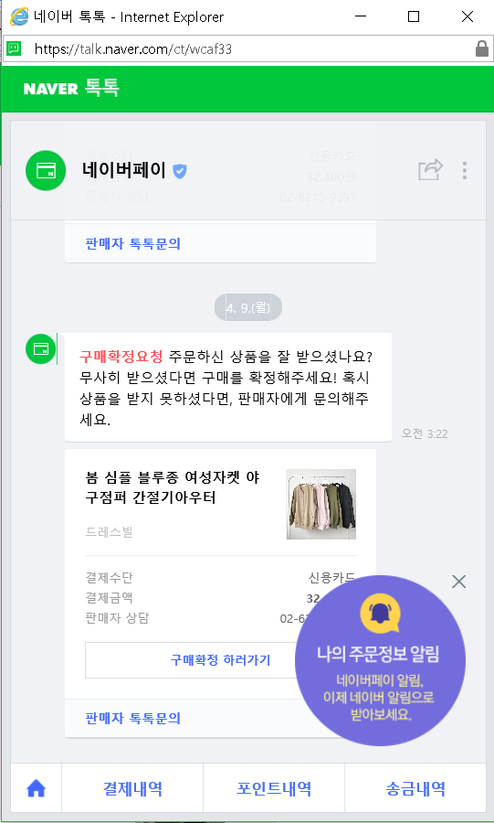
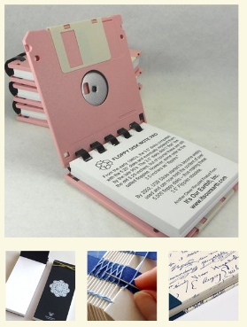
Development
5. 기타 페이지 – 결제 / 쪽지 보내기
결제창
쪽지 팝업
안녕하세요~
디자이너 누구입니다. 제가 이 디자인으로 나무 컵을 만드려고 하는데요
제품 명
디자이너명
주문수량 / 옵션 / 가격
네 안녕하세요, 그러시군요!
~~~~~~~~~~~~~~~~~~~~~~~~~~
그러면 이메일로 이렇게 저렇게 이렇게
하면 어떨까요? 언제가 괜찮으신가요?
~~~~~~~~~~~~~~~~~~~~~~~~~~~~~~~~
주문 정보
결제하기
메시지 입력창
보내기
제조사, 디자이너에 대한 쪽지 수령 알림(받은 편지함)

Slide 15

Development
6. 관리자 페이지
관리자 계정 페이지
디자이너/제조사/소비자 계정 정보의 확인
등록된 제품 정보의 확인
결제 현황, 재고 현황 등 수치 자료 확인
부적절한 정보에 대한 스크린 작업
Administrator Page

